Slide 1
Descarga MySQL en Linux y gestión de usuarios
Jehnsy Jesyd Mendoza Colmenares-02200131005

Slide 2
Crear usuario
Para crear una nueva cuenta de usuario en MySQL, sigue estos pasos:
1.CREATE USER 'nuevo_usuario'@'localhost' IDENTIFIED BY 'contraseña’;
2.nuevo_usuario es el nombre que le hemos dado a nuestra nueva cuenta de usuario y la sección IDENTIFIED BY «contraseña» establece un código de acceso para este usuario. Puedes reemplazar estos valores con los tuyos, dentro de las comillas.
3.Para otorgar todos los privilegios de la base de datos para un usuario recién creado, ejecuta el siguiente comando:
GRANT ALL PRIVILEGES ON * . * TO 'nuevo_usuario'@'localhost’;
4.Para que los cambios tengan efecto inmediatamente, elimina estos privilegios escribiendo el comando:
FLUSH PRIVILEGES;
Una vez hecho esto, tu nueva cuenta de usuario tendrá el mismo acceso a la base de datos que el usuario root.

Slide 3
Privilegios De los usuarios
MySQL ofrece una amplia variedad de permisos y privilegios que se pueden otorgar a los usuarios. Aquí hay una lista de algunos de los permisos comunes que se pueden otorgar en MySQL:
SELECT: Permite a los usuarios seleccionar datos de una tabla.
INSERT: Permite a los usuarios insertar nuevos registros en una tabla.
UPDATE: Permite a los usuarios actualizar registros en una tabla.
DELETE: Permite a los usuarios eliminar registros de una tabla.
CREATE: Permite a los usuarios crear nuevas tablas en una base de datos.
DROP: Permite a los usuarios eliminar tablas de una base de datos.
ALTER: Permite a los usuarios modificar la estructura de una tabla existente.
INDEX: Permite a los usuarios crear y eliminar índices en una tabla.
GRANT OPTION: Permite a los usuarios otorgar permisos a otros usuarios.

Slide 4
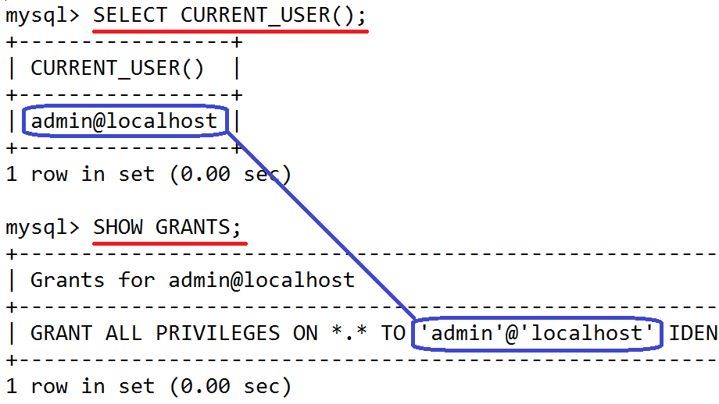
Los permisos se pueden otorgar a nivel global, a nivel de base de datos o a nivel de tabla. Por ejemplo, un usuario puede tener permisos para seleccionar datos de todas las tablas en una base de datos, o solo para seleccionar datos de una tabla específica.
Los privilegios se pueden otorgar y revocar utilizando los comandos GRANT y REVOKE en MySQL. El usuario con permisos de administrador (por lo general, el usuario "root") es el único que puede otorgar o revocar permisos en MySQL. Es importante otorgar los permisos de manera selectiva y sólo a los usuarios que necesiten tener acceso a ciertos datos o funcionalidades, y revocar los permisos a los usuarios que ya no los necesitan para evitar problemas de seguridad.

Slide 5
Requisitos para instalar MySQL en Ubuntu
Para instalar MySQL en Ubuntu, necesitarás:
Una conexión a Internet activa
Acceso administrativo a su sistema Ubuntu
Al menos una partición de disco duro disponible o espacio en disco para crear su base de datos
Un servidor Ubuntu 20.04 funcionando con un usuario administrativo no root y un firewall configurado con UFW.

Slide 6
Cómo instalar MySQL desde la consola de comandos de Linux
En primer lugar, abra la consola de comandos de Ubuntu y escriba el siguiente comando:
sudo apt-get install mysql-server
A continuación, siga las indicaciones para completar el proceso de instalación. Una vez que MySQL está instalado, puede configurarlo según sea necesario utilizando las diversas opciones de configuración que ofrece la utilidad MySQL.

Slide 7
Cómo instalar MySQL desde el repositorio de LInux
Primero, descargue el instalador de MySQL desde el repositorio de software de Ubuntu.
A continuación, ejecute el instalador y siga las indicaciones para completar el proceso de instalación.
Por último, configure las opciones de MySQL según sea necesario para satisfacer sus necesidades individuales o los requisitos de la aplicación. Esto puede incluir la creación de bases de datos, la configuración de cuentas de usuario, etc.

Slide 8
Creación de usuarios en postgresql
Para crear un usuario en PostgreSQL necesitamos saber el nombre de usuario, la contraseña y la IP desde la que estará permitido su acceso (o si se debe dejar abierto desde cualquier dirección). Una vez tengamos claros estos parámetros, abriremos una conexión desde la forma que más nos guste y ejecutaremos la siguiente sentencia:
create user pepito with encrypted password 'pepitoPass';

Slide 9
Como otorgar privilegios en postgrestsql
En la mayoría de las ocasiones, si tenemos un usuario por base de datos, será suficiente con dar el permiso ALL, o como mínimo los necesarios para manejar los registros de la base de datos. Sea como fuere, para dar permisos a un usuario sobre una base de datos deberíamos escribir la siguiente sentencia SQL:
grant all privileges on database pepito_app to pepito;
Esta sentencia asigna todos los permisos sobre todos los objetos de la base de datos pepito_app. A partir de ese momento el usuario podrá crear, modificar o borrar objetos como tablas, secuencias, etc.. Y también operar con las tablas y los registros que contienen pudiendo insertar, actualizar, consultar y borrar las filas que contienen.

Slide 10
Eliminación de permisos
La eliminación de permisos sobre un usuario se hace de forma análoga a la dotación de acceso, pero en este caso se usa la palabra clave revoke de la siguiente manera:
revoke all privileges on database pepito_app from pepito;

Slide 11


